Slide 1
3. Escaneo
C|EH Julio Iglesias Pérez
Julio Javier Iglesias Pérez

Slide 2
Introducción
El escaneo es uno de los tres componentes de obtención de inteligencia para un atacante.
El atacante encuentra información acerca de:
Direcciones IP específicas
Sistemas Operativos
Arquitectura de sistemas
Servicios que corren en un equipo
C|EH Julio Iglesias Pérez

Slide 3
Tipos de escaneo
Los tipos de exploración son:
Escaneo de puertos
Una serie de mensajes enviados por alguien que intenta ingresar dentro de un equipo y saber acerca de sus servicios de red.
Cada asociación a los puertos
Escaneo de redes
Un procedimiento para identificar los hosts activos en una red
Ya sea con el fin de atentar contra ellos o para evaluar la seguridad en la red
C|EH Julio Iglesias Pérez

Slide 4
Tipos de escaneo
Escaneo de vulnerabilidades
Los procedimientos automáticos de identificación de vulnerabilidades presentes en una red del sistema de cómputo
C|EH Julio Iglesias Pérez

Slide 5
Objetivos del Escaneo
Detectar sistemas vivos corriendo en la red.
Descubrir que puertos están activos y corriendo.
Descubrir que sistema(s) operativo(s) está(n) corriendo en el blanco.
Descubrir los servicios que están corriendo/escuchando en el blanco.
Descubrir las direcciones IP del blanco.
C|EH Julio Iglesias Pérez

Slide 6
Metodología de Exploración de los White Hats
1. Búsqueda de sistemas vivos
2. Búsqueda de puertos abiertos
3. Banner grabbing, toma de huellas digitales de S.O.
4. Identificación de servicios
5. Exploración de vulnerabilidades
6. Dibujo de diagramas de red o hosts vulnerables
7. Preparar proxis
ATACAR
C|EH Julio Iglesias Pérez

Slide 7
Búsqueda de Sistemas vivos. Exploración ICMP
En este tipo de exploración, se buscan sistemas que estén disponibles en la red haciéndoles ping.
Herramientas: Angry IP Scanner, Ping sweep, Firewalk, etc.
C|EH Julio Iglesias Pérez

Slide 8
Búsqueda de puertos abiertos
Banderas de comunicación TCP
Los estándares de comunicación TCP son controlados por banderas en la cabecera TCP.
C|EH Julio Iglesias Pérez

Slide 9
Flags o Banderas
Las banderas son:
Synchronize. También conocida como "SYN" y es utilizada para iniciar una conexión entre hosts.
Acknowledgement. También conocida como "ACK"es utilizada para establecer una conexión entre hosts.
Push. También conocida como "PSH" e instruye la recepción del sistema enviando todos los datos en el buffer inmediatamente.
C|EH Julio Iglesias Pérez

Slide 10
Flags o Banderas
Urgent. También conocida como "URG" y establece que los datos contenidos en un paquete deben ser procesados inmediatamente.
Finish. También conocida como "FIN" y avisa al sistema remoto que no habrán más transmisiones.
Reset. También conocida como "RST" y es utilizada para resetear una conexión
C|EH Julio Iglesias Pérez

Slide 11
Herramienta Nmap
Es una utilidad gratuita para exploración de redes.
Fue diseñada para explorar grandes redes de manera veloz.
Características:
Es utilizada para realizar exploración de puertos, detección de S.O., detección de versiones, ping sweep, y muchas otras técnicas.
Explora un gran número de equipos al mismo tiempo.
Es soportada por muchos S.O.
Lleva a cabo todas las técnicas de exploración de puertos.
C|EH Julio Iglesias Pérez

Slide 12
Algunos métodos de escaneo de Nmap
Xmas Tree. El atacante controla el envío de paquetes TCP.
SYN Stealth. Es un medio abierto de digitalización cuando la conexión TCP no se abre completamente
Null Scan. Es una exploración avanzada que puede ser capaz de pasar a través de cortafuegos sin ser molestada
Windows Scan. Es similar a la exploración ACK y también puede detectar puertos abiertos
ACK Scan. Es utilizado para trazar el conjunto de reglas del cortafuegos.
C|EH Julio Iglesias Pérez

Slide 13
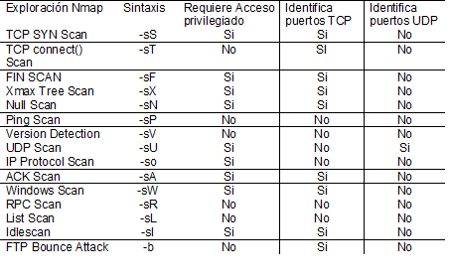
C|EH Julio Iglesias Pérez

Slide 14
SYN Stelath / Half Open Scan
Es también referido como un escaneo semi abierto, porque no abre una conexión TCP completa.
El cliente envía un paquete SYN al servidor por el puerto apropiado. Si el puerto está abierto el servidor responde con un paquete SYN/ACK.
Si el servidor responde con un paquete RST, entonces un puerto remoto tendrá un estado cerrado.
El cliente envía un paquete RST para cerrar la iniciación antes de que la conexión pueda ser establecida.
C|EH Julio Iglesias Pérez

Slide 15
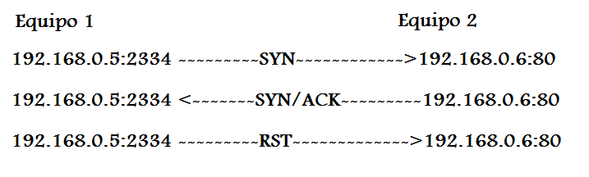
C|EH Julio Iglesias Pérez

Slide 16
Exploración IDLE
Es una técnica de exploración de puertos. La ventaja es que los atacantes pueden explorar un blanco sin enviar un solo paquete desde su dirección IP.
La mayoría de los servidores escuchan puertos TCP, por ej. el puerto 80 es utilizado para servidores Web y el puerto 25 para servidores de correo.
Si una aplicación está escuchando al puerto, este es considera como como "puerto abierto".
Una manera determinar si el puerto está abierto es enviando un paquete "SYN | ACK". El equipo que recibe este paquete responderá con un RST
C|EH Julio Iglesias Pérez

Slide 17
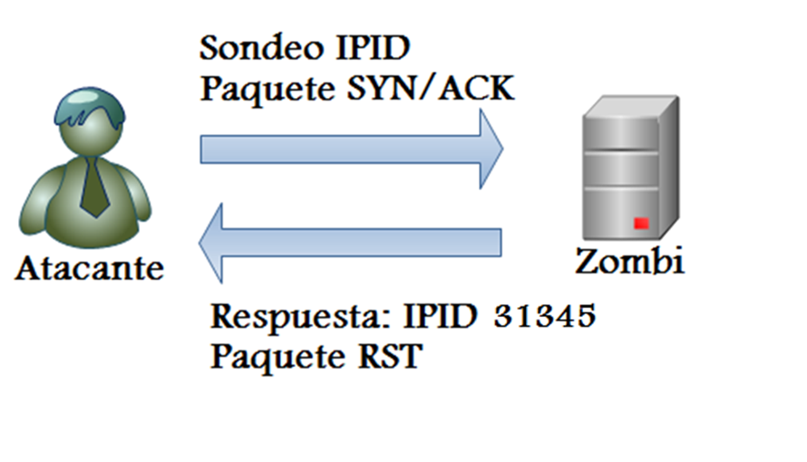
Paso 1. Confirmar el IPID del equipo Zombi
C|EH Julio Iglesias Pérez

Slide 18
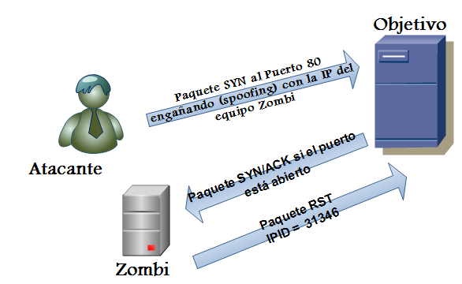
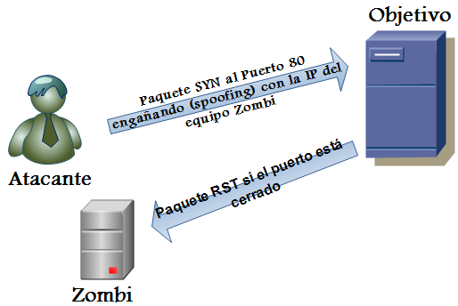
Paso 2
enviar un paquete SYN al blanco realizando un spoofing a la dirección de "Zombi“
El blanco enviará un RST a "zombi" si el puerto está cerrado. Zombi no enviará
nada de vuelta
C|EH Julio Iglesias Pérez

Slide 19
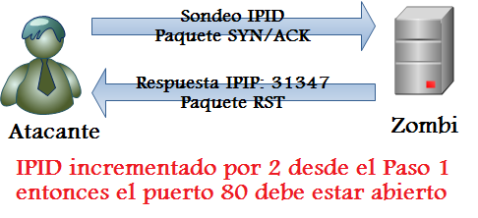
Paso 3. Probar el IPID de nuevo
C|EH Julio Iglesias Pérez

Slide 20
Hping2, Hping3
Ping ICMP: hping3 -1 10.0.0.25
Escaneo ACK al puerto 80: hping3 -A 10.0.0.25 -p 80
Escaneo UDP al puerto 80: hping3 -2 10.0.0.25 -p 80
Recolectando la secuencia numérica Inicial: hping3 10.0.0.25 -Q -p 139 -s
Escaneo SYN a los puertos 50-60: hping3 -8 50-60 -S 10.0.0.25 -V
Escaneo FIN, PUSH y URG al puerto 80: hping3 -F -p -U 10.0.0.25 -p 80
Escaneo a toda una subred: hping3 -1 10.0.0.x --rand-dest -I eth0
Interceptar todo el tráfico que contenga firmas HTTP
hping3 -9 HTTP -I eth0
C|EH Julio Iglesias Pérez

Slide 21
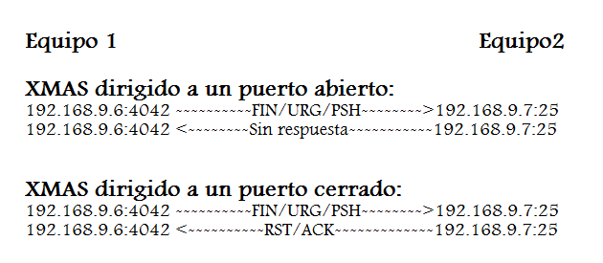
Escaneo XMAS
Este escaneo envía un marco TCP a un dispositivo remoto con las flags URG, ACK, RST, SYN y FIN.
FIN sólo funciona con S.O. de acuerdo a RFC 793, es decir, no funciona con S.O. Microsoft Windows Actuales.
C|EH Julio Iglesias Pérez

Slide 22
Herramientas
Global Network Inventory Scanner
AWSP: UDP Scanner
Net Tools Suite Pack
AWPTA
Advanced Port Scanner
Megaping
Netifera
Network Inventory Explorer
Etc.
C|EH Julio Iglesias Pérez

Slide 23
Contramedidas de Escaneo
Configurar Firewall y reglas IDS para detectar y bloquear sondas.
Bloquear puertos no deseados en el Firewall.
Esconder información sensible desde la vista pública.
Utilizar reglas personalizadas para bloquear la red.
C|EH Julio Iglesias Pérez

Slide 24
War dialing
Esta técnica utiliza un programa en conjunto con un modem para penetrar sistemas basados en módems que necesitan de una continua marcación. Las compañías no controlan los puertos como lo hacen con los cortafuegos y las máquinas tienen módems adjuntos en todo lugar.
Un herramienta que identifique números de teléfono, pueden realizar una conexión exitosa con el modem de los equipo.
Generalmente funciona utilizando una lista predeterminada de nombres de usuario y contraseñas comunes y se intenta obtener acceso al sistema.
C|EH Julio Iglesias Pérez

Slide 25
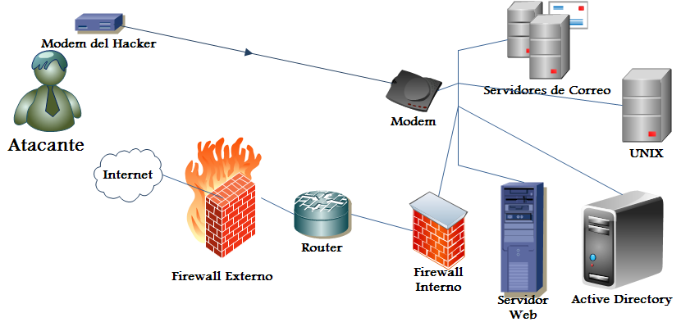
¿Por qué marcado de guerra?
No importa cuán segura y cerrada sea una puerta delantera de una red, si se dejan las puertas traseras abiertas.
C|EH Julio Iglesias Pérez

Slide 26
Herramientas War díaling
WarVOX
PhoneSweep - War dialing Tool
THC Scan
PAW/PAWS
iWar
Shokdíal
Etc.
C|EH Julio Iglesias Pérez

Slide 27
Contramedidas de War díaling
Desarrollar e implementar políticas de seguridad.
Utilizar números de teléfono en un rango distinto a los números de la PBX.
Revisar las configuraciones de contestado automático.
Registrar todos los intentos de inicio fallidos y exitosos
Documentar los planos de piso y de todo el equipamiento.
Realizar reconocimiento manual de la red.
C|EH Julio Iglesias Pérez

Slide 28
Banner Grabbing
OS Fingerprinting y Servicios
La toma de huellas digitales es un método que se utiliza para determinar que S.O. están corriendo en el objetivo.
Existen dos distintos tipos de OS Fingerprinting:
Toma de huellas digitales activa: Basado en el hecho de como los proveedores aplican las pilas TCP. Se envían paquetes a los S.O. distantes y se observa su respuesta, estas se comparan con una base de datos para determinar el S.O. y su versión.
Toma de huellas digitales pasiva: Se refiere al análisis de apropiación indirecto de un sistema para revelar si el sistema operativo es un S.O. de servidor.
C|EH Julio Iglesias Pérez

Slide 29
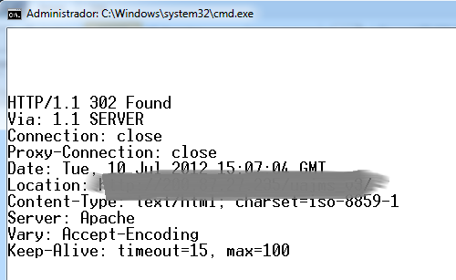
Banner Grabbing utilizando Telnet
telnet www.host.com 80
Una vez abierto se escribe: HEAD / HTTP/1.1
C|EH Julio Iglesias Pérez

Slide 30
GET Requests
Mirar el archivo: GET REQUESTS KNOWN_TESTS.htm
C|EH Julio Iglesias Pérez

Slide 31
Herramientas Banner Grabbing
ID Serve
Netcraft
Serversiders.com
PRADS
SINFP
etc.
C|EH Julio Iglesias Pérez

Slide 32
Contramedidas Banner Grabbing
En Apache Server
En versiones de Apache 2.x se debe cambiar la información del módulo cargado "mod_headers" que se encuentra en el archivo httpd.conf y se debe cambiar la cabecera: Header set Server "New Server Name".
En versiones Apache 1.3.x se debe editar las definiciones en httpd.h y recompilar el Apache para obtener el mismo resultado.
C|EH Julio Iglesias Pérez

Slide 33
Contramedidas Banner Grabbing
En IIS Server
Los usuarios pueden utilizar herramientas que cambien o deshabiliten cierta información, por ejemplo: IIS Lockdown Tool o ServerMask
IIS Lockdown Tool:Es utilizado para quitar características innecesarias para reducir las chances de ser atacados.
Servermask: Modifica las huellas de los servidores web, quitando datos de respuesta HTTP innecesarios, modificando valores y ajustando cierta información de respuesta.
C|EH Julio Iglesias Pérez

Slide 34
Escaneo de vulnerabilidades
Identifica las vulnerabilidades y debilidades de un sistema para determinar como puede ser explotado.
C|EH Julio Iglesias Pérez

Slide 35
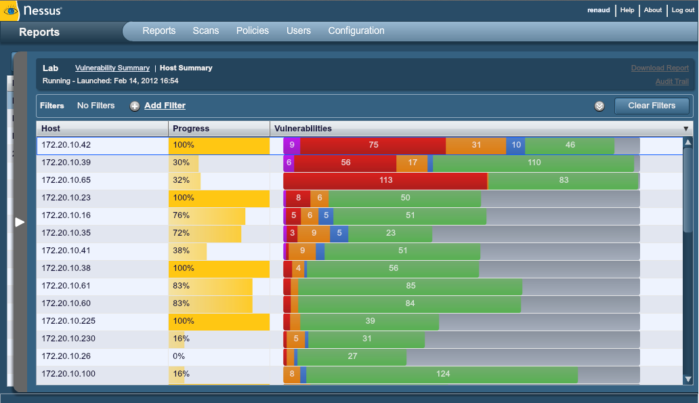
Nessus
C|EH Julio Iglesias Pérez

Slide 36
SAINT
Security Administrator’s Integrated Network Tool
C|EH Julio Iglesias Pérez

Slide 37
Otras herramientas de escaneo de vulnerabilidades
GFI LANGuard
Retina
Core Impact
Nsauditor
Etc.

Slide 38
Diagramadores de redes
FriendlyPinger: Una aplicación potente para la administración y monitoreo de redes.
LANsurveyor (www.solarwinds.com): Descubre y produce mapeos de red automáticamente y pueden ser exportados en Microsoft Office.
IPsonar: Explora la red para coleccionar todos los factores de datos como descubrimiento de: redes, host, fugas y dispositivos de huellas digitales.
LANState (www.10-strike.com): Es un mapeador, monitor, administrador de redes Microsoft.
C|EH Julio Iglesias Pérez

Slide 39
Preparar Proxis
Servidor Proxy.- Es un equipo de la red que puede servir como intermediario para la conexión con otros equipos. Son utilizados para los siguientes propósitos:
Como un cortafuego, un proxy protege las redes de acceso local y externo.
Como un multiplexor de direcciones IP, un servidor proxy permite a los equipos de una red tener una sola dirección IP cuando se conectan a Internet.
Los servidores proxy puede ser utilizado (en cierta medida) para navegación Web de manera anónima.
Los servidores proxy especializados pueden filtrar contenido no deseado, como los anuncios o "material inadecuado"
Los servidores proxy permiten cierta protección contra ataques de los hackers.
C|EH Julio Iglesias Pérez

Slide 40
Utilizar los Proxis para ataque
Se utilizan los proxis para ataque debido a que el rastreo a estos es extremadamente complicado. Cuando se utilizan estos servidores para propósitos maléficos lo hacen mediante proxis gratuitos.
C|EH Julio Iglesias Pérez

Slide 41
The Onion Routing (TOR)
Proporciona
Anonimato.
Privacidad.
Seguridad.
Encriptación.
Cadenas Proxy (varias direcciones, pool).
TOR Proxy
C|EH Julio Iglesias Pérez

Slide 42
Técnicas HTTP Tunneling
La tecnología HTTP Tunneling permite a los usuarios realizar varias tareas de Internet para despistar las restricciones impuestas por los firewalls.
Esto es posible gracias al envío de paquetes por el puerto HTTP (TCP 80).
C|EH Julio Iglesias Pérez

Slide 43
¿Por qué HTTP Tunneling?
Si una organización ha bloqueado todos los puertos en el firewall y solo permite el uso de los puertos 80/4443 y se requiere utilizar por ejemplo FTP en algún host remoto en Internet. En este caso se puede enviar los paquetes FTP por el protocolo HTTP.
C|EH Julio Iglesias Pérez

Slide 44
Herramientas HTTP Tunnel
Herramientas: Super Network Tunnel, HTTP-Tunnel, HTTPort
Ejemplo Httptunnel
En este ejemplo, en el servidor re direccionaremos todo el tráfico HTTP al puerto 23 (telnet)
hts -F server.test.com:23 80
En este ejemplo, en el cliente se ejecuta htc. La opción -P es requerida, caso contrario se omitirá
htc -P proxy.corp.com:80 -F 22 server.test.com:80
C|EH Julio Iglesias Pérez

Slide 45
Herramientas proxy
Proxy Commander
GProxy
Protoport Proxy Chain
Proxy+
FastProxySwitch
Etc.
C|EH Julio Iglesias Pérez

Slide 46
Anonimizadores
Son utilizados para quitar toda la información de identificación del equipo del usuario mientras navega por Internet.
Hacen que las actividades en internet no puedan ser trazables.
Permite saltar los sitios web censurados.
C|EH Julio Iglesias Pérez

Slide 47
Anonimizadores
G-Zapper
Anonimizadores
Mowser
Anoymous Web Surfing Tool
Hide Your IP Address
JAP Anonymity and Privacy
Etc.
C|EH Julio Iglesias Pérez

Slide 48
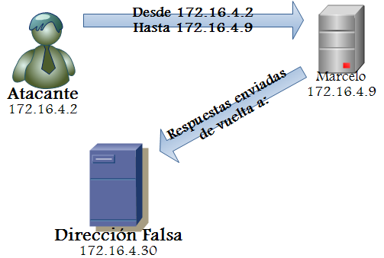
Falsificación de direcciones IP (IP Spoofing):
Se refiere cuando un atacante cambia su dirección IP para que aparente ser alguien más.
C|EH Julio Iglesias Pérez

Slide 49
Falsificación de direcciones IP utilizando el direccionamiento de origen
Para que esta técnica funcione, un atacante debe inyectarse a sí mismo en el camino que el tráfico normalmente toma.
Tipos de direccionamiento de origen:
Enrutamiento de origen o LSR (Loos Source Routing): Se especifica una lista de direcciones IP por donde el paquete o tráfico debe ir.
Enrutamiento de origen estricto o SRS (Strict Source Routing); Se especifica el camino exacto que el paquete debe tomar:
C|EH Julio Iglesias Pérez

Slide 50
Falsificación de direcciones IP utilizando el direccionamiento de origen
El enrutamiento de origen funciona utilizando un campo de ruta de origen de 39 bytes en el encabezado IP. Se pueden especificar hasta 8 direcciones IP en este campo.
Un atacante envía un paquete al destino con una dirección falsa, pero especifica el enrutamiento de origen suelto y pone su dirección IP en la lista.
Cuando el receptor responde, el paquete va al equipo del atacante antes de llegar a la dirección falsa.
Para que esto funcione, un atacante debe inyectarse a sí mismo en la ruta que el tráfico normalmente toma para llegar desde el equipo destino de vuelta hasta la fuente.
C|EH Julio Iglesias Pérez

Slide 51
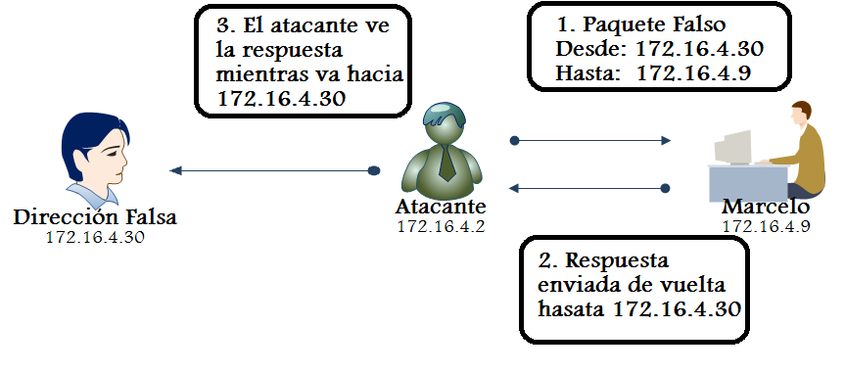
C|EH Julio Iglesias Pérez
Comando de enrutamiento de origen
El comando en Windows: tracert -j 172.16.4.2 172.16.4.30
El comando en hping2: hping2 -G 172.16.4.2 172.16.4.30

Slide 52
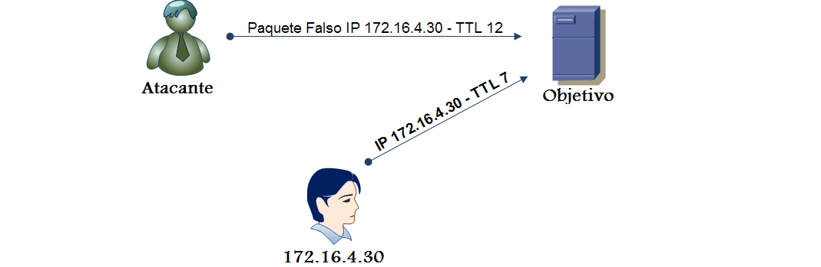
Detección de falsificación de direcciones IP
Cuando un atacante está falsificando paquetes, usualmente lo hace desde una ubicación distinta a la dirección real. El TTL del atacante será distinto al TTL de la dirección real. Si el TTL del paquete recibido es de uno falso no concordará con el original.
C|EH Julio Iglesias Pérez

Slide 53
Contramedidas de Exploración
El servidor de seguridad de una red particular debe ser suficiente bueno para detectar las sondas de un atacante.
El servidor de seguridad debe llevar a cabo la inspección con una norma específica que establezca qué Sistemas de detección de intrusiones de red deben utilizarse para determinar métodos utilizados para detectar los sistemas operativos, tales como Nmap.
Sólo los puertos necesarios, debe mantenerse abiertos y el resto deben ser filtrados.
Toda la información sensible que no debe ser revelada a público a través de Internet, no debe mostrarse.
Herramienta SentryPC: Filtrado seguro, seguimiento y Control de Acceso. Permite controlar, restringir y controlar el acceso y uso de un equipo.
C|EH Julio Iglesias Pérez

Slide 54
Test de Intrusión de Escaneo
El objetivo del test de intrusión de escaneo es determinar la postura de seguridad de la red, detectando sistemas vivos, descubriendo puertos abiertos, banner grabbing de servicios y sistemas.
C|EH Julio Iglesias Pérez

Slide 55
C|EH Julio Iglesias Pérez

Slide 56
¡Muchas Gracias!
C|EH Julio Iglesias Pérez

